Slide 1


Slide 2
Virumaa mäng (24. 05. 2025)
Haridus ja ajalugu
Varia
Kultuur ja sport
Pildiküsimus
Kodukant
Poliitika ja meedia

Slide 3
Haridus ja ajalugu

Slide 4
Haridus ja ajalugu
Mis aastal valmis raudtee Paldiski ja Tosno vahel?
23. novembril 1868 asutati Peterburis Balti Raudtee Selts. Kes valiti selle presidendiks?
1999.a selgitati ajakirjanik Rein Siku algatusel välja Viru vägevad. Vägevate hulgas oli ka toonane Sonda kooli õppealajuhataja, direktor ja emakeeleõpetaja (1922-2008). Kes?
Enne seda kui ta asus Kadrinasse koolijuhiks, oli ta ametis Vaivara koolis. Kes?

Slide 5
Haridus ja ajalugu
5. Eestis tuli 1992. aastal käibele Eesti kroon. Millist Virumaa vaadet kujutati ühel kupüüridest?
6. Ta sündis 1908. aastal Valgas. 1920. aastal kolis perekond Narva. Pärast sealse gümnaasiumi lõpetamist, asus ta õppima Tondi sõjakooli. Oma sõjaretke alustas ta 1941. aastal suvesõjas. Ta teenis välja Raudristi Rüütliristi tammelehtedega. Kes?
7. Aastatel 1952-1953 oli Eesti jaotatud kolmeks oblastiks. Millise oblasti alla kuulus Virumaa?

Slide 6
Poliitika ja meedia

Slide 7
Poliitika ja meedia
See kunagine telelegend (1928-1976) oli aastatel 1945-1948 Kohtla-Järve 1. Keskkooli geograafia õpetaja. 1966. aastal asus ta tööle Eesti Televisiooni. Kes?
21. mail 2025 ilmus Vikerraadio saade "Käbi ei kuku...". Kes olid need kaks saatekülalist, kes on seotud ka Kadrina vallaga?
Sel kuul kohtusid Vihulas Läänemeremaade välisministrid ja kõrged ametnikud, et arutada varilaevastiku tegevusest tulenevaid ohte Läänemerel. Kohtumisel oli võimalus osaleda ka ühel Kadrina Keskkooli 55. lennu vilistlasel. Kellel?

Slide 8
Poliitika ja meedia
4. 2023. Aastal linastus teleseriaal ,,Elu võimalikkusest maal''. Millises Virumaa mõisas seda filmiti?
5. Samas seriaalis kehastas ühte tegelast ka Rakverest pärit laulja Elisabeth Tiffany Lepik. Selle kuu alguses tuli avalikuks, et ta ei jätka oma senises bändis. Mis nime see bänd kannab?
6. Aastatel 1995–1997 juhtis ta telekanalil TV3 toiduteemalist saadet. Aastast 1998 tegutseb pererestoran Kesk-Eestis, hiljem laieneti ka Virumaale. Ta oli ka üks Grillfesti algatajatest. Kes? (1962-2015)
7. Millises Virumaa mõisas filmiti sisevõtted ja osad välisvõtted filmile ,,Kevad südames''?

Slide 9
Õiged vastused

Slide 10
Haridus ja ajalugu
1870.
Aleksander von der Pahlen.
Meinhard Laks.
Elmar Kanter.
Narva ja Jaanilinna linnus, Narva jõgi.
Alfons Rebane.
Tallinna oblast.

Slide 11
Poliitika ja meedia
Valdo Pant.
Indrek ja Aleksandra Saar.
Kaarel Taimla.
Vanamõisa mõis.
Minimal Wind.
Alvar Sammal (Suur Sämm).
Kulina mõis.

Slide 12
Varia

Slide 13
Varia
Kus tuvastati maakonna esimene koroonaviirusesse nakatunu?
Kes pälvis Eesti Kultuurkapitali Lääne-Virumaa ekspertgrupi 2019 aastapreemia?
Mis nime kannab Ida-Virumaa häälekandja?
Narvas toimus sel kuul rahvusvaheline õppus. Mis nime see kandis?

Slide 14
Varia
5. Virumaale rajatakse Euroopa piirivalveagentuuri juhtimiskeskus. Kuhu?
6. Kui sõita rongiga Tapalt Narva, siis mitmes linnas teeb rong peatuse?
7. Mitu korda on Virumaal peetud Võidupüha paraadi?

Slide 15
Kultuur ja sport

Slide 16
Kultuur ja sport
Kes oli enne Margus Martinit Kadrina Spordikeskuse juhataja?
Kes pälvis Lääne-Virumaa Spordiliidu konkursil „Aasta sportlane 2014“ aasta noore naissportlase tiitli?
Just see legendaarne suusatreener ja kehalise kasvatuse õpetaja töötas Kadrina Keskkoolis 1965-1985.
2023. aastal vannutati Rein Sikk saunaministriks. Kus?

Slide 17
Kultuur ja sport
5. Eneli Jefimova on pärit Sillamäelt, kuid millises Eesti linnas on ta sündinud?
6. Kes oli see Narvast pärit laulja, kelle repertuaari kuulusid lood ,,Süda, see ihaldab laineid'', ,,Nooruslaul'', ,,Lõkke juures'' ja ,,Maasaunas''?
7. Kes on Rakvere Teatri juhataja?

Slide 18
Õiged vastused

Slide 19
Varia
Tapal.
Ene Heide.
Põhjarannik.
Kilp.
Narva-Jõesuu.
Neli. (Rakvere, Kiviõli, Püssi ja Jõhvi)
Viis. (1996 Narvas, 2003 Jõhvis, 2004 Rakveres, 2017 Rakveres ja 2024 Narvas)

Slide 20
Kultuur ja sport
Valeri Pormann.
Merili Sirvel.
Vello Heinsoo.
Jõhvis.
Tartus.
Artur Rinne.
Velvo Väli.

Slide 21
Pildiküsimus

Slide 22
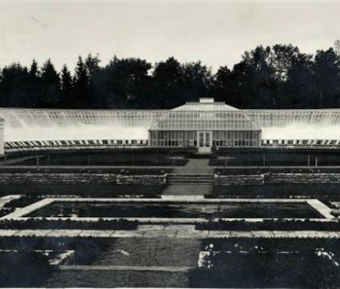
Mis on pildil?

Slide 23
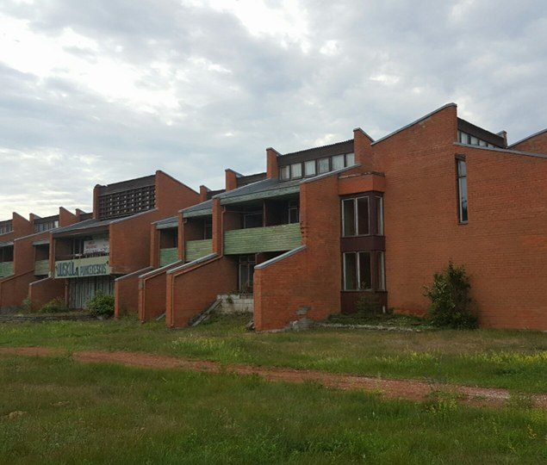
Mis on pildil?

Slide 24
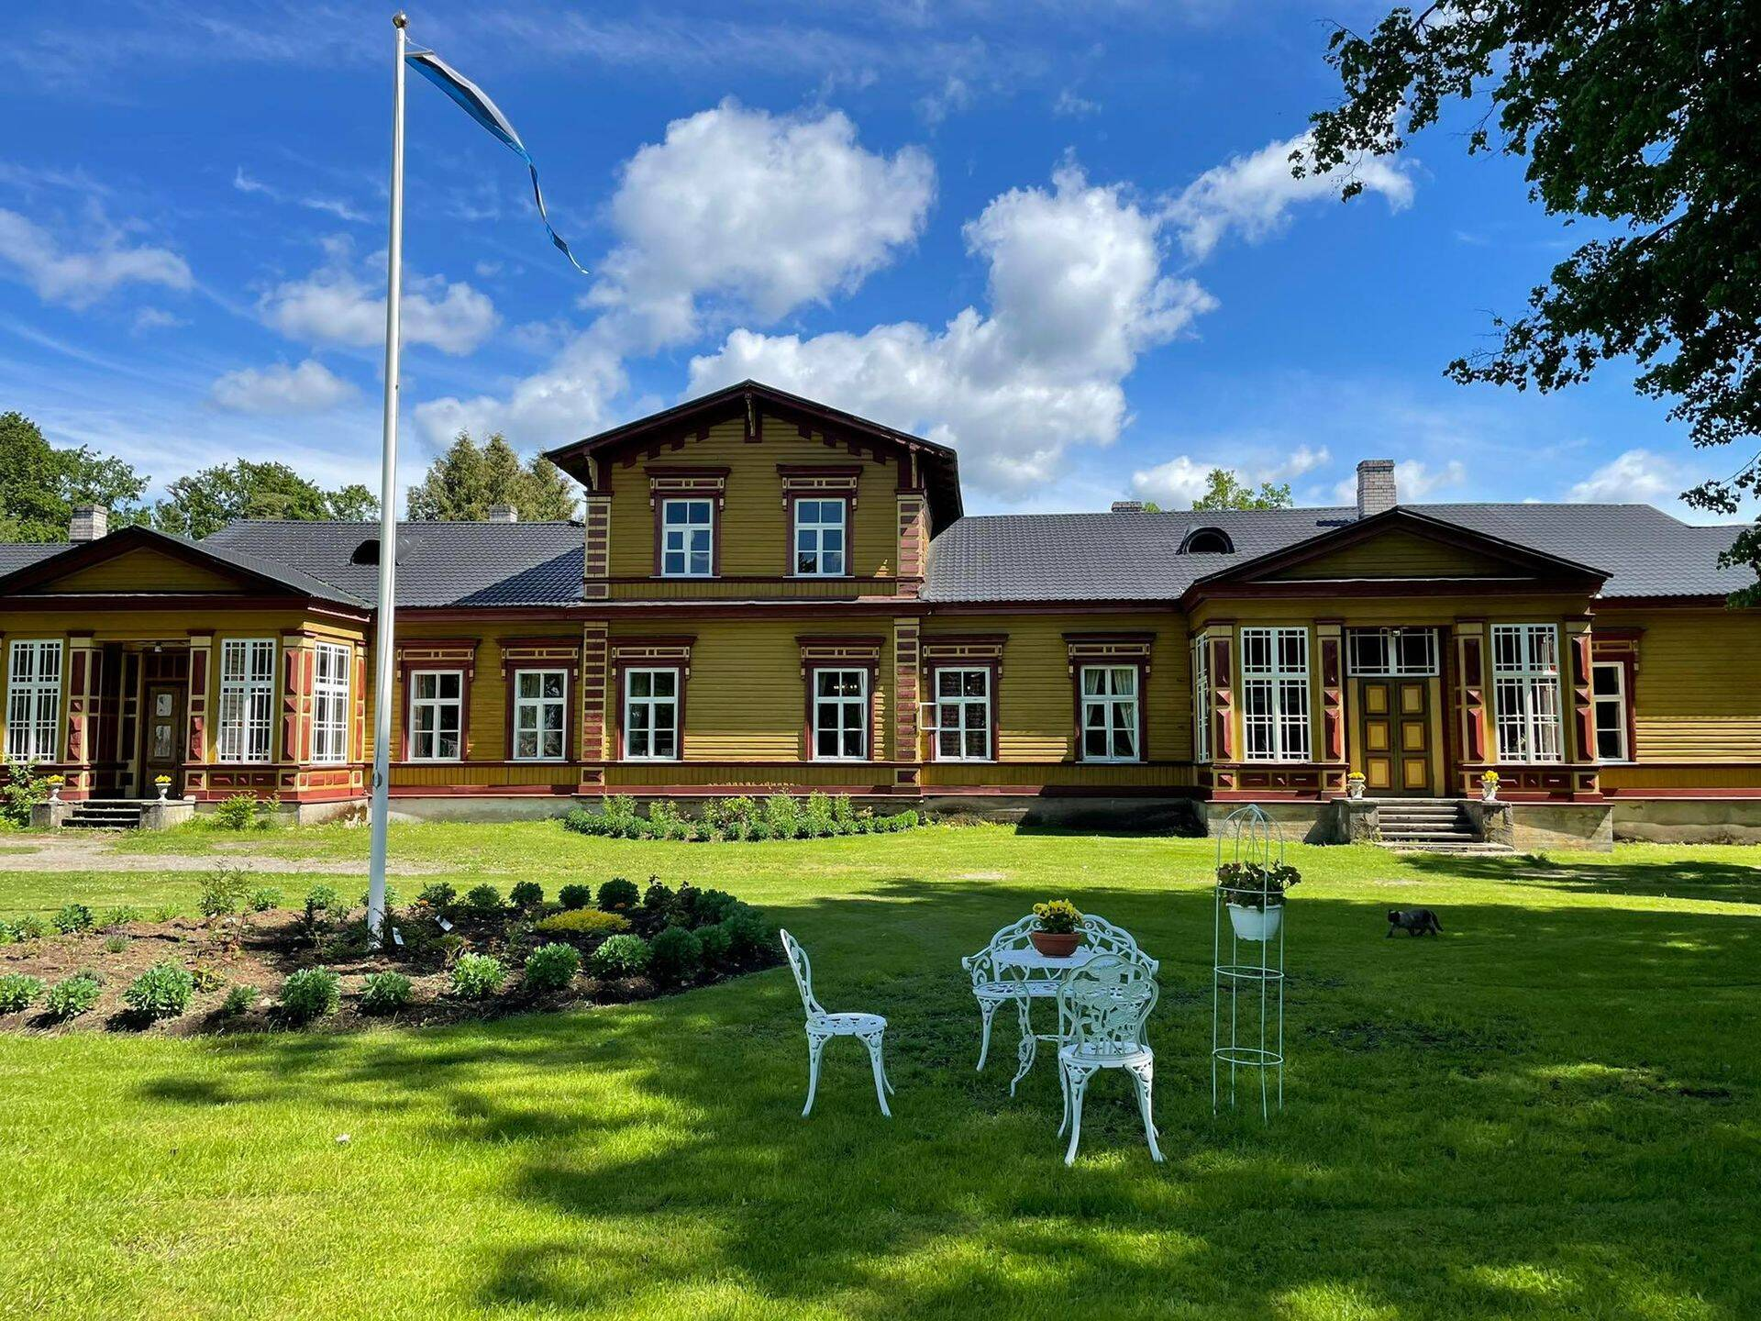
Mis mõisaga on tegu?

Slide 25
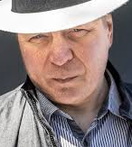
Kes on pildil?

Slide 26
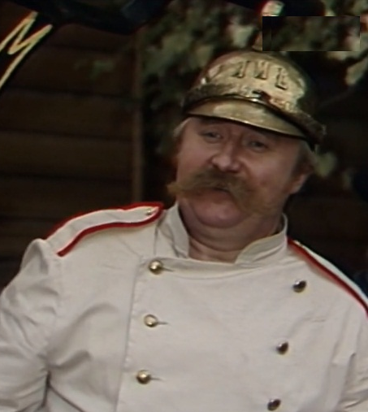
Kes on pildil?

Slide 27
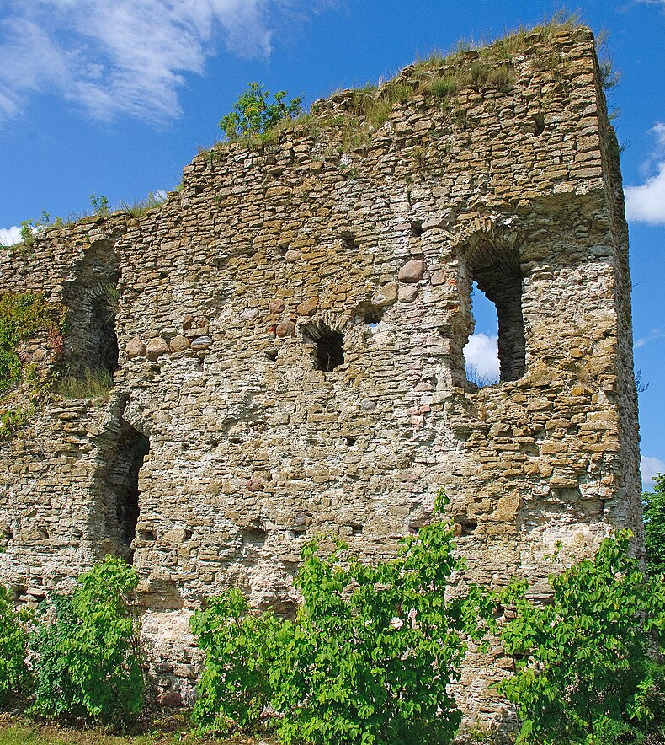
Kus on tehtud see foto?

Slide 28
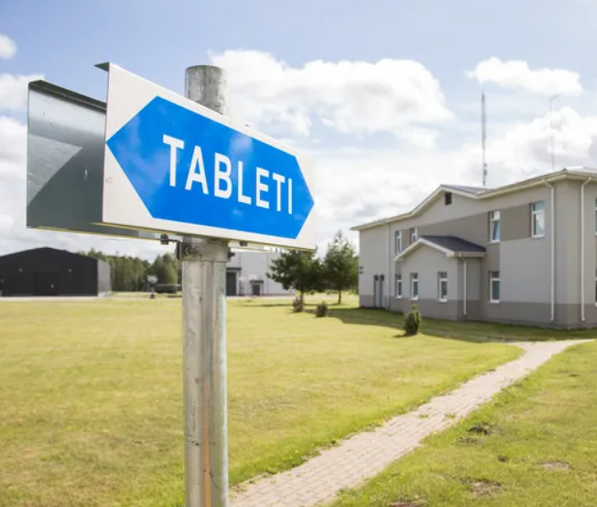
Kus on tehtud see foto?

Slide 29
Kodukant

Slide 30
Kodukant
Aprillis 2014 kirjutab Kodukant, et Kadrinat külastasid Maido Nõlvak ja Mikko Virkala. Mille juhtkonda nad kuulusid?
Rubriigis ,,Minu Kadrina'' ilmus septembris 2014 lugu mehest, kes pärast armeed leidis töökoha Kadrina EPT's. Kadrinast lahkus ta 1989.aastal. Eelkõige tuntakse teda ühe Virumaa suurürituse korraldajana. Kes?
Novembris 2015 kirjutab Kodukant, et üks tuntud tallinlane nimetas Neeruti mõisa Eesti punasesse raamatusse kuuluvaks. ,,Ta selgitas, et kui mõnegi mõisa võib teadmatusest teistega kogemata segamini ajada, siis juugendlik Neeruti on absoluutselt ainulaadne ja unikaalne.'' Kes?

Slide 31
Kodukant
4. Jaanuaris 2017 kirjutab Kodukant, et KULKA aastapreemia pälvis Alo Põldmäe. Kus see talle üle anti?
5. Aprillis 2014 kirjutab Kodukant, et Kadrina Spordikeskust asus juhtima Margus Martin. Mis ametit ta eelnevalt pidas?
6. Mais 2017 kirjutab Kodukant, et novembris toimuval CADrinal paneb punkti just see Virumaalt pärit muusik, kes on CADrinal esinenud ka 2011. Kes?
7. Oktoobris 2023 kirjutab Kodukant, et eakate ekskursioon toimus Ida-Virumaale. Millist linna külastati lisaks Kukruse mõisale?

Slide 32
Õiged vastused

Slide 33
Pildiküsimus
Kunagine Oru lossi talveaed.
Kunagine Uusküla puhkekeskus.
Kulina mõis.
Märt Meos.
Tiit Tralla.
Vasknarva.
Jõhvi linnak.

Slide 34
Kodukant
Ida päästekeskus.
Peep Veedla, Viru Folgi peakorraldaja.
Jüri Kuuskemaa.
Kohtla-Järve kultuurikeskuses.
Rakvere Spordikeskuse müügijuht.
Tanel Padar.
Sillamäe.

